Slide 1
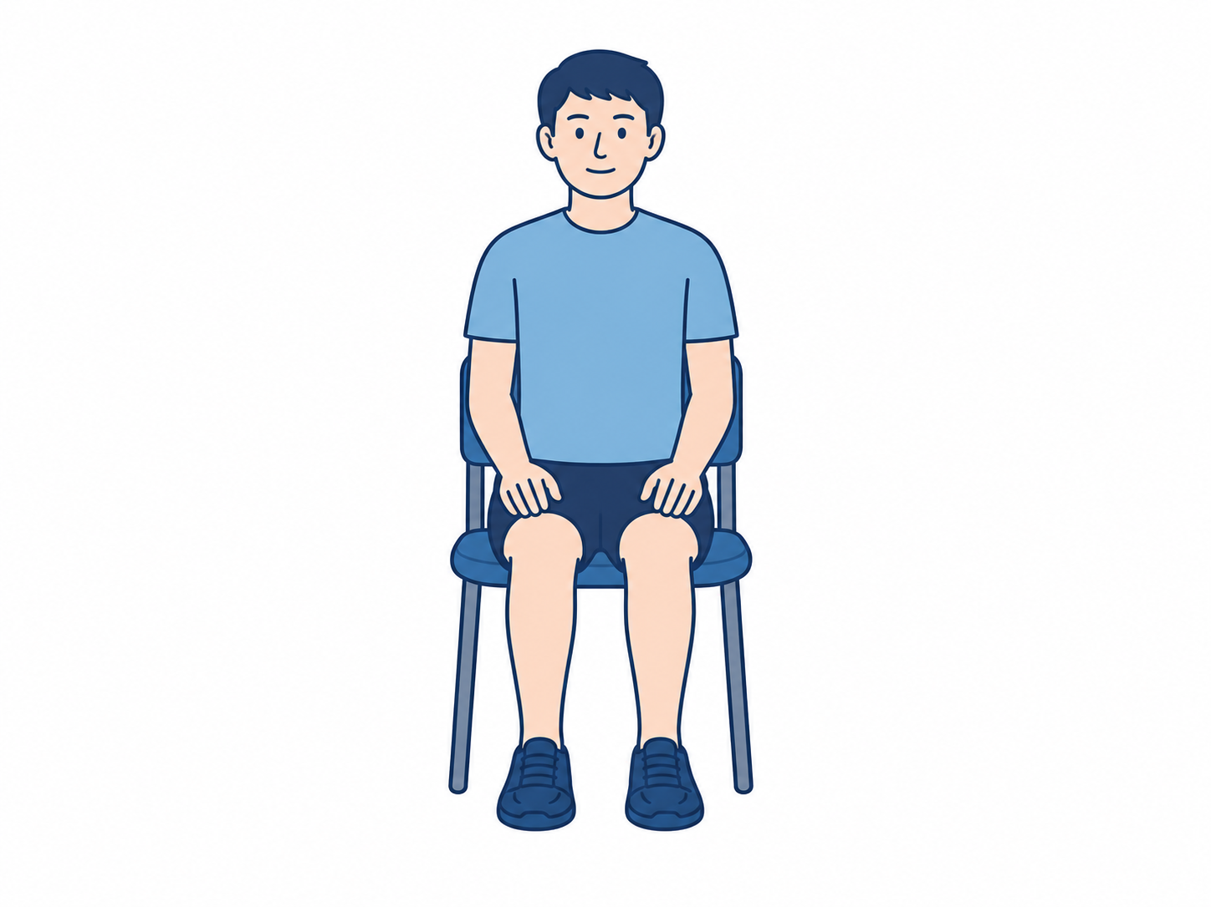
座位姿勢を整える
回数
10秒 × 3回
手順
1
椅子に深く座り、両足を床につけます。
2
頭のてっぺんから糸で引っ張られるように背筋を伸ばします。
3
そのまま10秒キープ。3回くり返しましょう。
良い姿勢は呼吸も深くなり、運動の効果も高まります。
◎
腰に強い痛みが出る場合は無理せず、楽な姿勢で運動しましょう。
!
目的：良い姿勢をつくり、運動の効果と呼吸を高めます。
Notes:
「最初に座位姿勢を整えます。良い姿勢は運動の効果を高めるだけでなく、呼吸も深くなります。頭のてっぺんから糸で引っ張られるイメージで、10秒キープしましょう。」 【注意点】 ・反らせすぎない ・腰に痛みが出たら中止 ・自然な呼吸を続ける ・無理に胸を張りすぎない

Slide 2
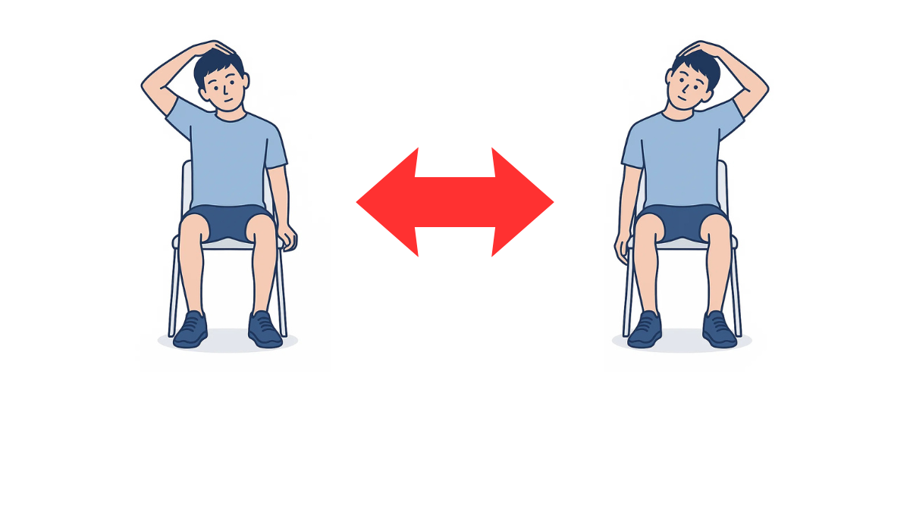
首の横倒し
回数
左右 各5回
手順
1
椅子に座り、肩の力を抜きます。
2
右の耳を右肩に近づけるように、首をゆっくり倒します。
3
ゆっくり真ん中に戻し、次に左に倒します。左右5回ずつ。
肩が一緒に上がらないように、首だけをゆっくり倒すのがコツです。
◎
首にしびれや強い痛みが出たらすぐ中止しましょう。回す動きはしないでください。
!
目的：首まわりをやわらかく保ち、肩こりを防ぎます。
Notes:
「首の横倒しです。肩こりが出やすい首まわりをほぐす運動です。耳を肩に近づけるイメージで、ゆっくり倒しましょう。首を回す動きはしないので、めまいが出やすい方も安全に行えます。」 【注意点】 ・反動を使わずゆっくり ・しびれや強い痛みが出たら中止 ・首を回す動きはしない ・痛みのない範囲で

Slide 3
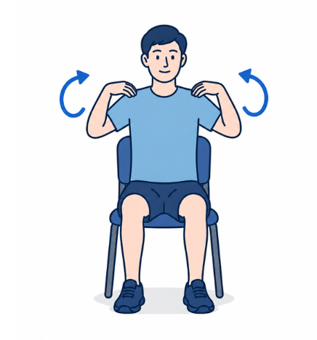
肩回し
回数
前後 各10回
手順
1
椅子に座り、両手を肩に軽くのせます。
2
肘で大きな円を描くように、ゆっくり前回しします。
3
次に後ろ回しを10回。肩甲骨が動くのを感じましょう。
腕を高く上げなくて大丈夫。肘で円を描く意識でゆっくり動かしましょう。
◎
肩関節に強い痛みがある日は無理せず、痛みのない範囲で小さく回しましょう。
!
目的：肩の動きをなめらかにし、肩こりを防ぎます。
Notes:
「肩回しです。両手を肩にのせて、肘で大きな円を描くようにゆっくり前後に回します。肩甲骨を動かすイメージで行うと、肩こりや巻き肩の予防にも役立ちます。」 【注意点】 ・反動を使わない ・痛みが出る範囲では行わない ・腕を高く上げなくてOK ・肩がゴリゴリ鳴る程度なら問題なし

Slide 4
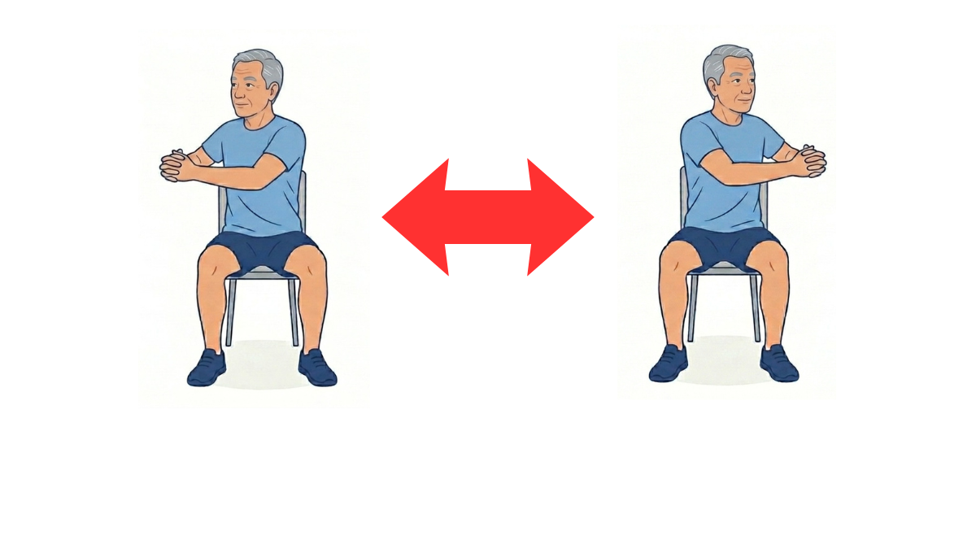
体幹ひねり
回数
左右 各10回
手順
1
椅子に座り、両手を胸の前で組みます。
2
顔と上半身をゆっくり右にひねります。
3
ゆっくり戻して左にひねります。左右10回ずつ。
後ろを振り向く動作の練習にもなります。
◎
腰に強い痛みがある時は無理にひねらず、小さな範囲で行いましょう。
!
目的：体をひねる動きを保ち、振り向きを楽にします。
Notes:
「体幹ひねりです。後ろを振り向く動作の練習にもなり、生活動作にも役立つ運動です。お尻は動かさず上半身だけひねります。」 【注意点】 ・反動を使わない ・腰に痛みが出たら中止 ・お尻は動かさない ・呼吸を止めない

Slide 5
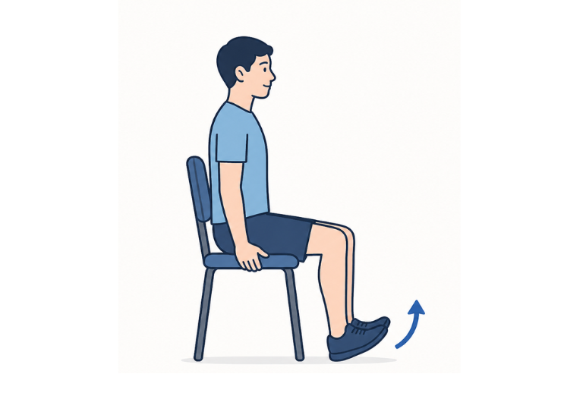
つま先上げ
回数
10回 × 2セット
手順
1
椅子に座り、かかとを床につけたまま準備します。
2
つま先だけをゆっくり上に持ち上げます。
3
ゆっくり下ろします。10回くり返しましょう。
すねの前の筋肉がつまずき予防に大切です。じわっとくる程度がちょうど良い負荷です。
◎
足首やすねに鋭い痛みが出る場合は中止しましょう。
!
目的：すねの筋肉を鍛え、つまずきを防ぎます。
Notes:
「つま先上げです。すねの前の筋肉を使う運動で、つまずき予防にとても大切です。かかとは床につけたまま、つま先だけを上に持ち上げます。」 【注意点】 ・反動を使わずゆっくり ・すねが疲れてきたら休む ・痛みが出たら中止 ・両足同時で行うと効率的

